Slide 1
Тема 7. Московская Русь

Slide 2
Владимиро-Суздальское княжество

Slide 3
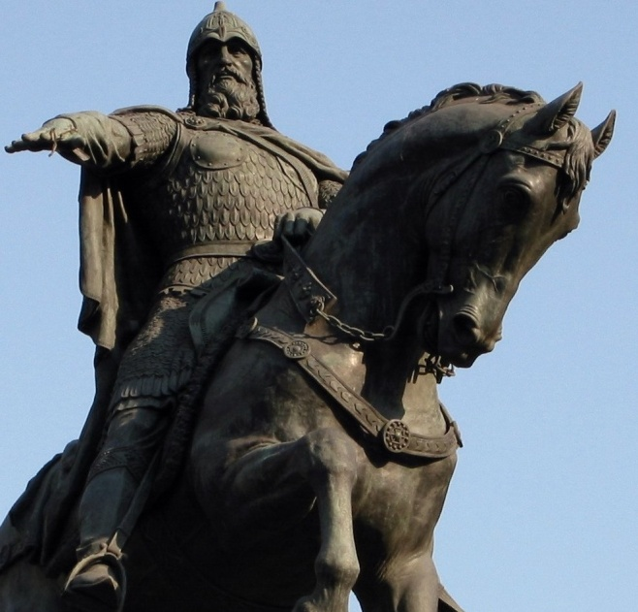
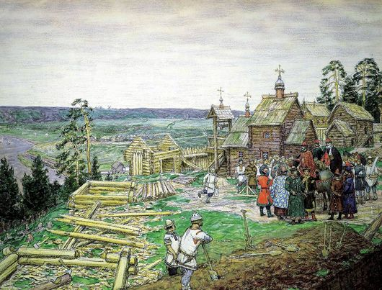
1147 г. - основание Москвы
Юрий
Долгорукий

Slide 4
Причины усиления Москвы
Географическое положение
Политика московских князей
Религиозная причина: глава русской церкви (митрополит) переехал в Москву.

Slide 5
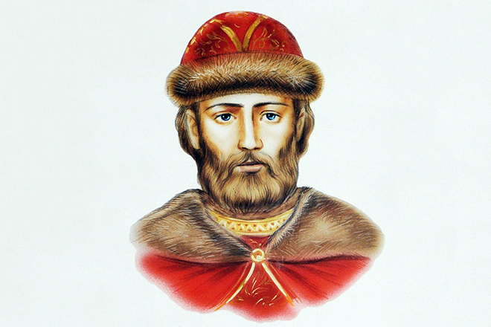
Дмитрий Донской (1350-1389)

Slide 6
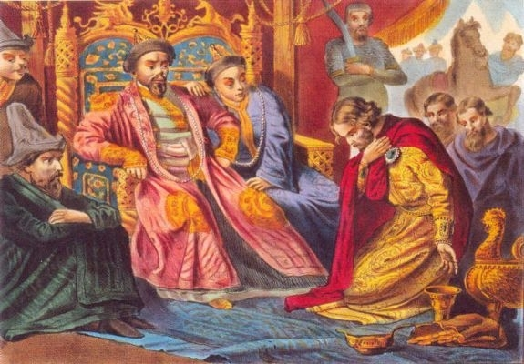
Дмитрий перестает платить дань Золотой Орде

Slide 7
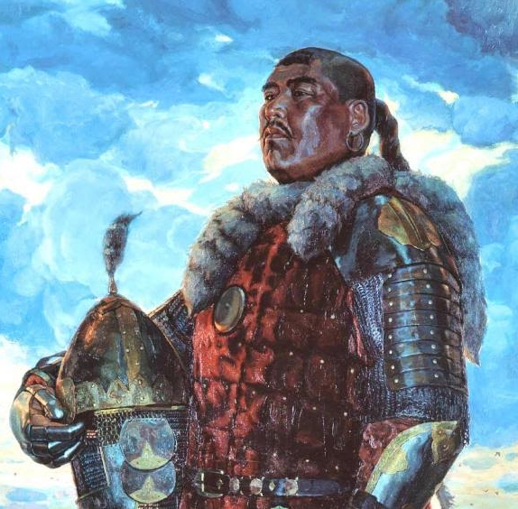
Дмитрий Донской
Хан
Мамай

Slide 8
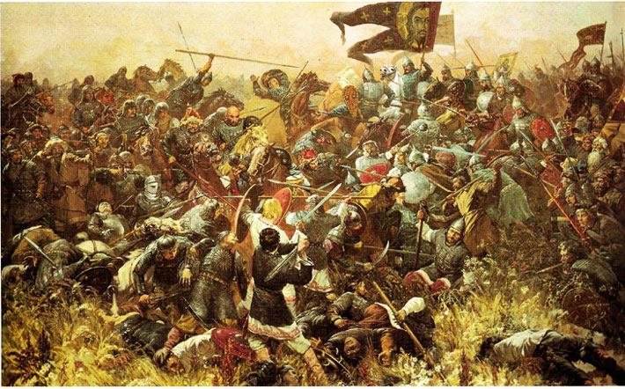
1380 – Куликовская битва

Slide 10
В XV веке Золотая Орда распалась на несколько государств
Крымское ханство
Казанское ханство
Сибирское ханство
Астраханское ханство и др.

Slide 11
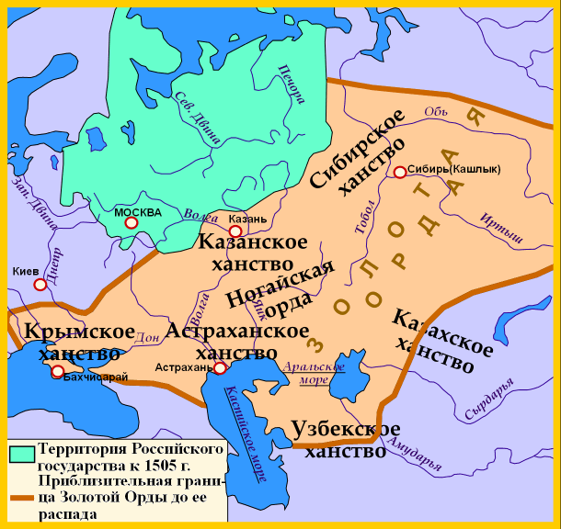

Slide 12
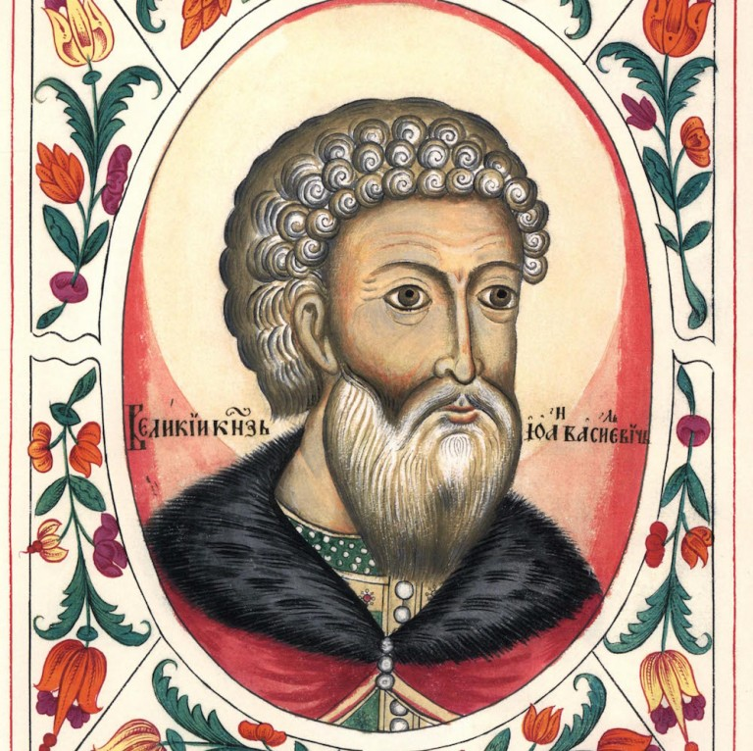
Иван III (1440-1505)

Slide 13
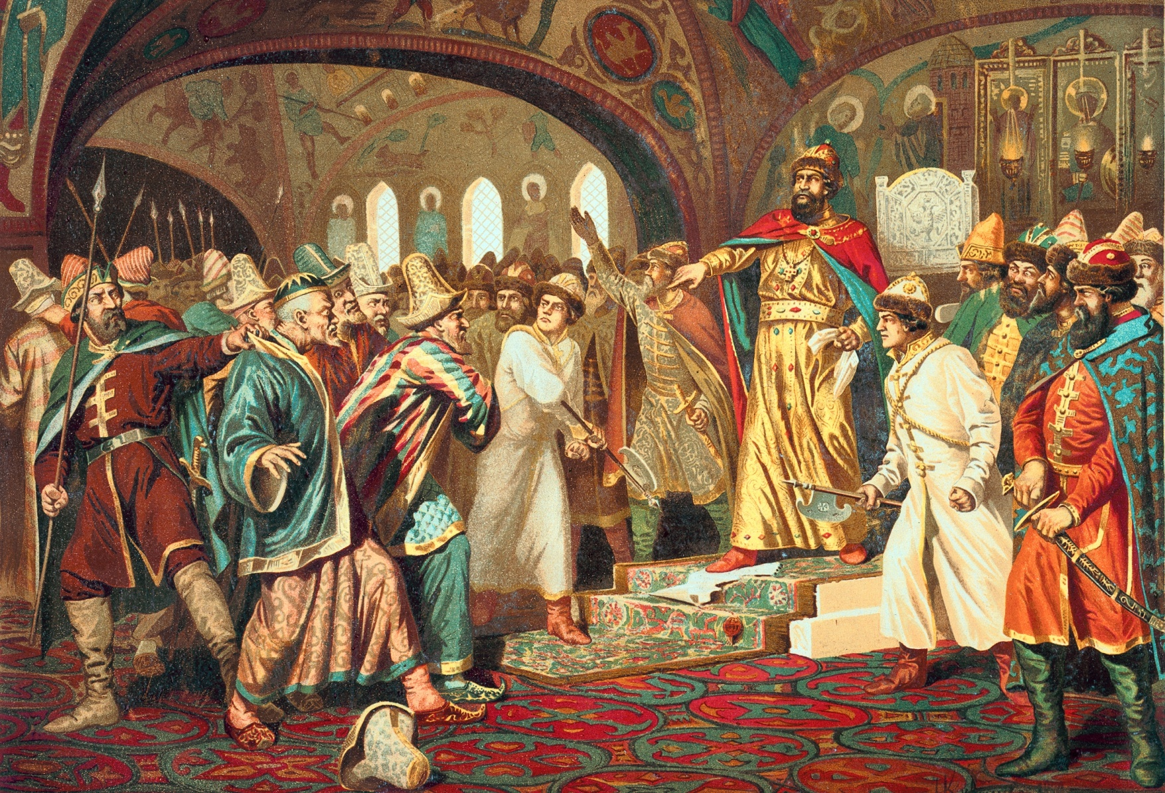
Иван III опять перестает платить дань монголам

Slide 14
Иван III
Хан
Ахмад

Slide 15
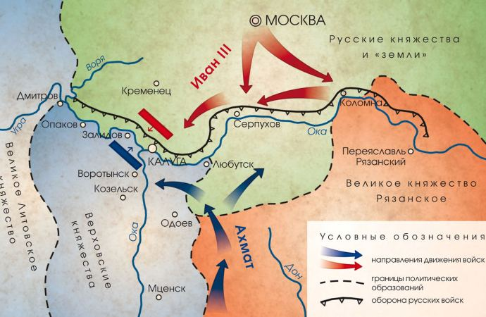
1480 – «Стояние на Угре»

Slide 16
1480 – год освобождения Русской земли от монголо-татарского ига

Slide 17
Вопросы для повторения

Slide 18
Как называется это княжество?
?

Slide 19
В каком году была основана Москва?

Slide 20
Кто основал Москву?

Slide 21
Назовите причины усиления Москвы?

Slide 22
Кто это?

Slide 23
1380 – ?

Slide 24
Кто победил в Куликовской битве?

Slide 25
Кто это?

Slide 26
1480 – ?

Slide 27
В каком году произошло освобождения Русской земли от монголо-татарского ига?

